Slide 1
Projekt dofinansowany przez Samorząd Województwa Wielkopolskiego
XXIV Ogólnopolski Przegląd Książki Krajoznawczej i Turystycznej

Slide 2
XXIV OGÓLNOPOLSKI PRZEGLĄD KSIĄŻKI KRAJOZNAWCZEJ I TURYSTYCZNEJ ∙ POZNAŃ 2015
PATRONAT HONOROWY
Ministerstwo Sportu i Turystyki
Polska Organizacja Turystyczna
Polskie Towarzystwo Wydawców Książek

Slide 3
XXIV OGÓLNOPOLSKI PRZEGLĄD KSIĄŻKI KRAJOZNAWCZEJ I TURYSTYCZNEJ ∙ POZNAŃ 2015
PATRONAT MEDIALNY
TTG Central Europe
POZNAJ SWÓJ KRAJ
Magazyn WYDAWCA

Slide 4
XXIV OGÓLNOPOLSKI PRZEGLĄD KSIĄŻKI KRAJOZNAWCZEJ I TURYSTYCZNEJ ∙ POZNAŃ 2015
ORGANIZATORZY
Międzynarodowe Targi Poznańskie
Samorząd Województwa Wielkopolskiego
Polskie Towarzystwo Turystyczno-Krajoznawcze

Slide 5
XXIV OGÓLNOPOLSKI PRZEGLĄD KSIĄŻKI KRAJOZNAWCZEJ I TURYSTYCZNEJ ∙ POZNAŃ 2015
Jury XXIV Ogólnopolskiego Przeglądu Książki Krajoznawczej i Turystycznej
pod przewodnictwem prof. Krzysztofa R. Mazurskiego
w składzie:
Elżbieta Wyrwicz (Departament Turystyki Ministerstwa Sportu i Turystyki w Warszawie)
Iwona Grys (Muzeum Sportu i Turystyki w Warszawie)
Wiesław Ostrowski (Wydział Geografii i Studiów Regionalnych Uniwersytetu Warszawskiego)
Andrzej Palacz (Magazyn Wydawca)
Andrzej Tomaszewski (Polskie Towarzystwo Wydawców Książek w Warszawie)
Małgorzata Pawłowska (Centralna Biblioteka PTTK w Warszawie)
Witold Przewoźny (Wielkopolski Klub Publicystów Krajoznawczych w Poznaniu)
Krzysztof Tęcza (Komisja Krajoznawcza ZGPTTK w Warszawie)
Maria Janowicz (komisarz XXIV Przeglądu Książki)
W XXIV Przeglądzie wzięło udział 84. uczestników, którzy zgłosili 175 publikacji.
Przegląd przygotowała Centralna Biblioteka PTTK im. Kazimierza Kulwiecia w Warszawie.

Slide 6
XXIV OGÓLNOPOLSKI PRZEGLĄD KSIĄŻKI KRAJOZNAWCZEJ I TURYSTYCZNEJ ∙ POZNAŃ 2015
Publikacje zgłoszone do udziału w Przeglądzie oceniane były w pięciu kategoriach:
albumy krajoznawcze,
przewodniki,
monografie oraz inne opracowania krajoznawcze,
mapy i atlasy,
informatory krajoznawcze i foldery.
Przedmiotem oceny Jury była krajoznawcza zawartość publikacji
oraz forma prezentacji walorów opisywanego terenu:
w zakresie walorów treściowych:
jakość dokumentacji krajoznawczo-turystycznej,
język i styl wypowiedzi,
użyteczność (zasób oraz pojemność informacji krajoznawczej i turystycznej).
w zakresie sztuki edytorskiej:
opracowanie graficzne i estetyczne,
staranność opracowania edytorskiego (adiustacja, obróbka ilustracji, redakcja techniczna),
jakość poligrafii.

Slide 7
XXIV OGÓLNOPOLSKI PRZEGLĄD KSIĄŻKI KRAJOZNAWCZEJ I TURYSTYCZNEJ ∙ POZNAŃ 2015
Na podstawie sumy punktów Jury nagrodziło
w kategorii Albumy krajoznawcze:
I miejsce Moje Ponidzie,
Elżbieta Dzikowska.
Wydawnictwo Bernardinum,
Pelplin 2015.
Za atrakcyjną i językowo-stylistycznie wciągającą
fotograficzną prezentację wciąż jeszcze niedocenianego turystycznie regionu
przy wysokiej jakości informacyjno-artystycznej zdjęć
oraz za dobry układ całości z bardzo wysoką jakością prac edytorskich.

Slide 8
XXIV OGÓLNOPOLSKI PRZEGLĄD KSIĄŻKI KRAJOZNAWCZEJ I TURYSTYCZNEJ ∙ POZNAŃ 2015
W kategorii Albumy krajoznawcze:
II miejsce Cuda na Fasadach. Detale szczecińskich budynków,
Michał Rembas.
Stowarzyszenie Rozwoju i Edukacji „Lider”,
Szczecin 2015.
Za intrygujące i wysoce wartościowe
fotograficzne ukazanie detali architektonicznych,
pozostających na ogół poza zasięgiem zainteresowania turystów,
a świadczące o podjęciu oryginalnej tematyki,
przy zastosowaniu lapidarnych,
ale trafnych podpisów informacyjnych.

Slide 9
XXIV OGÓLNOPOLSKI PRZEGLĄD KSIĄŻKI KRAJOZNAWCZEJ I TURYSTYCZNEJ ∙ POZNAŃ 2015
W kategorii Albumy krajoznawcze:
III miejsce Parki krajobrazowe w Polsce,
Beata Raszka,
Piotr Krajewski,
Robert Kalbarczyk,
Eliza Kalbarczyk,
Krzysztof Kasprzak.
Wydawnictwo Dragon,
Bielsko-Biała 2015.
Za kompleksowe ujęcie podjętej tematyki w skali krajowej
przy wysokiej wartości fotograficznej i krajoznawczej zdjęć,
dobre ujęcie w aspekcie kartograficznym i dobre opisy poszczególnych obiektów
o znamionach prawidłowej pojemności informacji krajoznawczo-turystycznej.

Slide 10
XXIV OGÓLNOPOLSKI PRZEGLĄD KSIĄŻKI KRAJOZNAWCZEJ I TURYSTYCZNEJ ∙ POZNAŃ 2015
W kategorii Przewodniki:
I miejsce Spacerownik Wrocławski 2: nowe trasy,
Beata Maciejewska.
Wydawnictwo Agora,
Warszawa 2015.
Za oryginalne i atrakcyjne przedstawienie miasta
w aspekcie mało znanych szczegółów przy bardzo bogatej i zróżnicowanej treści,
pozwalającej zaangażować się w poznawanie miejscowości
oraz budowanie pomostu mentalnego
współczesnych jej mieszkańców między okresem sprzed i po 1945 r.,
za dobrze dobrane i zreprodukowane zdjęcia bez ich nadmiaru,
w sumie za dobre edytorskie opracowanie.

Slide 11
XXIV OGÓLNOPOLSKI PRZEGLĄD KSIĄŻKI KRAJOZNAWCZEJ I TURYSTYCZNEJ ∙ POZNAŃ 2015
W kategorii Przewodniki:
II miejsce Seria przewodników:
Polska niezwykła: regiony.
Wydawnictwo Demart,
Warszawa 2015.
Pomorze: przewodnik + atlas
Sudety i dolny Śląsk: przewodnik + atlas
Warmia i Mazury: przewodnik + atlas
Za trafną koncepcję regionalnej serii wydawniczej
przy stworzeniu przejrzystego układu poszczególnych tomów,
dobre wyposażenie kartograficzne i mnogość mało znanych ciekawostek
przy znaczącej wartości użytkowej i dobrym rozwiązaniu typograficznym.

Slide 12
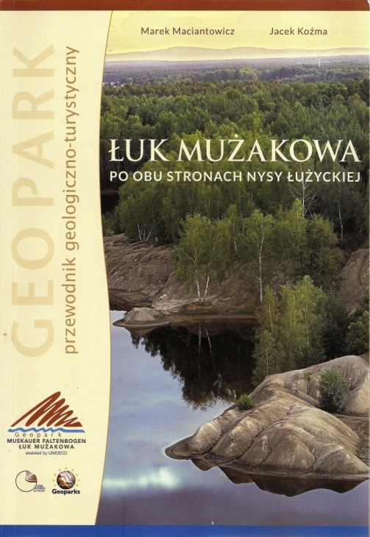
XXIV OGÓLNOPOLSKI PRZEGLĄD KSIĄŻKI KRAJOZNAWCZEJ I TURYSTYCZNEJ ∙ POZNAŃ 2015
W kategorii Przewodniki:
III miejsce Łuk Mużakowa.
Po obu stronach Nysy Łużyckiej:
przewodnik geologiczno-turystyczny,
Marek Maciantowicz, Jacek Koźma.
Stowarzyszenie Geopark Łuk Mużakowa,
Łęknica 2014.
Za bardzo dobrą merytorycznie i edytorsko prezentację
pierwszego polskiego geoparku o mało popularnej w Polsce tematyce przyrody nieożywionej i jej eksploatacji, dokonaną w ujęciu turystycznym oraz transgraniczne ujęcie
słabo znanej części Łużyc Dolnych na pograniczu polsko-niemieckim.

Slide 13
XXIV OGÓLNOPOLSKI PRZEGLĄD KSIĄŻKI KRAJOZNAWCZEJ I TURYSTYCZNEJ ∙ POZNAŃ 2015
W kategorii Monografie oraz inne opracowania krajoznawcze:
I miejsce Cmentarze z I wojny światowej
w Beskidzie Niskim i na Pogórzu,
Jan Majewski.
Wydawnictwo Krużwir,
Skołyszyn 2015.
Za bardzo staranną dokumentację oryginalnej,
nie tylko w skali krajowej, tematyki, o wysokiej rzetelności tekstu,
co wraz z bogatym wyposażeniem fotograficznym
czyni z publikacji cenny dokument przy wysokiej jakości edytorskiej.

Slide 14
XXIV OGÓLNOPOLSKI PRZEGLĄD KSIĄŻKI KRAJOZNAWCZEJ I TURYSTYCZNEJ ∙ POZNAŃ 2015
W kategorii Monografie oraz inne opracowania krajoznawcze:
II miejsce Leksykon drewnianej architektury sakralnej
województwa podkarpackiego, tekst i red. Krzysztof Zieliński.
Stowarzyszenie na Rzecz Rozwoju
i Promocji Podkarpacia PRO CARPATHIA,
Rzeszów 2015.
Za staranną merytorycznie i fotograficznie dokumentację
stopniowo niknących z powodu niskiej trwałości materiału budowlanego obiektów o dużym znaczeniu kulturowym,
nadającą publikacji charakter tezaurusu
o dużym i szerokim zasięgu społecznym.

Slide 15
XXIV OGÓLNOPOLSKI PRZEGLĄD KSIĄŻKI KRAJOZNAWCZEJ I TURYSTYCZNEJ ∙ POZNAŃ 2015
W kategorii Monografie oraz inne opracowania krajoznawcze:
III miejsce Słowniczek gwary ludowej z okolic Łącka,
Andrzej Urbaniec.
Towarzystwo Miłośników Ziemi Łąckiej,
Nowy Sącz 2014.
Za podjęcie trudu poszukiwania i zapisu w terenie
oryginalnego materiału o znaczeniu nie tylko naukowym,
ale i dla turystów poruszających się po nim,
co wraz z załączoną płytką komputerową
nadaje publikacji szeroką użyteczność.

Slide 16
XXIV OGÓLNOPOLSKI PRZEGLĄD KSIĄŻKI KRAJOZNAWCZEJ I TURYSTYCZNEJ ∙ POZNAŃ 2015
W kategorii Mapy i atlasy:
I miejsce Seria: Mapy parków krajobrazowych województwa kujawsko-pomorskiego. Urząd Marszałkowski Województwa Kujawsko-Pomorskiego,
Toruń 2014.
Za całą serię o przejrzystych i wysoce czytelnych mapach,
łącznie dających pełny obraz walorów turystyczno-krajoznawczych województwa w tym ujęciu przy zastosowaniu prawidłowych podziałek dla poszczególnych obiektów, umożliwiających dobry odbiór treści i wysoką użyteczność w terenie.

Slide 17
XXIV OGÓLNOPOLSKI PRZEGLĄD KSIĄŻKI KRAJOZNAWCZEJ I TURYSTYCZNEJ ∙ POZNAŃ 2015
W kategorii Mapy i atlasy:
II miejsce Kraina rowerowa i inne szlaki turystyczne:
Kazimierz Dolny – Nałęczów – Puławy. Kartpol,
Lublin 2014.
Za dobre opracowanie kartograficzne z właściwym bogactwem treści, prawidłowo dostosowanej do potrzeb turysty rowerowego.

Slide 18
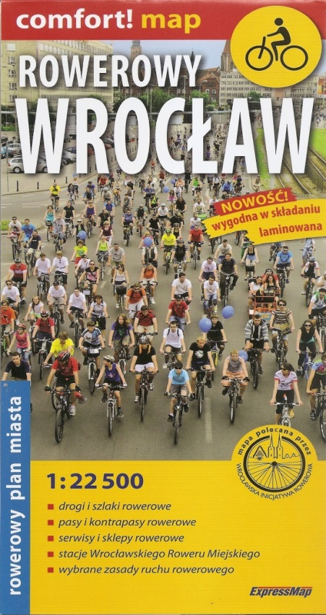
XXIV OGÓLNOPOLSKI PRZEGLĄD KSIĄŻKI KRAJOZNAWCZEJ I TURYSTYCZNEJ ∙ POZNAŃ 2015
W kategorii Mapy i atlasy:
III miejsce Rowerowy Wrocław: rowerowy plan miasta.
ExpressMap,
Warszawa 2015.
Za dobre opracowanie kartograficzne
uwzględniające zainteresowania i potrzeby turysty rowerowego
w obszarze dużego miasta przy wysokiej funkcjonalności wykonania (laminowanie, łamanie na sekcje).

Slide 19
XXIV OGÓLNOPOLSKI PRZEGLĄD KSIĄŻKI KRAJOZNAWCZEJ I TURYSTYCZNEJ ∙ POZNAŃ 2015
W kategorii Informatory krajoznawcze i foldery:
I miejsce Seria:
Przewodnik questowy.
Augustowsko-Suwalskie Towarzystwo Naukowe,
Suwałki [2014].
Suwałki: lata dwudzieste, lata trzydzieste: przewodnik questowy
Mój pradziadek był peowiakiem: przewodnik questowy
Za oryginalną koncepcję tematyczną zestawu,
pozwalającą w interesujący sposób pogłębić lub budować
platformę mentalną mieszkańców między czasami przed i po 1945 r.
przy zastosowaniu bardzo dobrej grafiki i wysokiego poziomu edytorskiego.

Slide 20
XXIV OGÓLNOPOLSKI PRZEGLĄD KSIĄŻKI KRAJOZNAWCZEJ I TURYSTYCZNEJ ∙ POZNAŃ 2015
W kategorii Informatory krajoznawcze i foldery:
II miejsce Lubelskie atrakcje turystyczne:
informator turystyczny,
tekst Adam Niedbał.
Urząd Marszałkowski Województwa Lubelskiego,
Lublin [2014].
Za ciekawy układ i wykonanie dobrej mapy
wraz z zawartością merytoryczną tekstu
tworzące przykład rzetelnej informacji turystyczno-krajoznawczej.

Slide 21
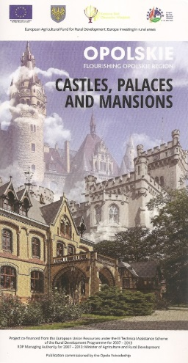
XXIV OGÓLNOPOLSKI PRZEGLĄD KSIĄŻKI KRAJOZNAWCZEJ I TURYSTYCZNEJ ∙ POZNAŃ 2015
W kategorii Informatory krajoznawcze i foldery:
III miejsce Opolskie kwitnące. Zamki, pałace i rezydencje,
tekst Alicja Berger-Ziemba.
Urząd Marszałkowski Województwa Opolskiego,
Opole [2014].
Za bogaty zestaw obiektów, zachęcający do ich odwiedzenia,
przy dobrej jakości zdjęć opatrzonych oszczędnymi,
ale trafnymi i treściowo znaczącymi podpisami, w serii kilkujęzycznej.

Slide 22
XXIV OGÓLNOPOLSKI PRZEGLĄD KSIĄŻKI KRAJOZNAWCZEJ I TURYSTYCZNEJ ∙ POZNAŃ 2015
NAGRODZONO WYDAWCÓW i autorów NASTĘPUJĄCYCH PUBLIKACJI

Slide 23
XXIV OGÓLNOPOLSKI PRZEGLĄD KSIĄŻKI KRAJOZNAWCZEJ I TURYSTYCZNEJ ∙ POZNAŃ 2015
I MIEJSCE
W KATEGORII ALBUMY KRAJOZNAWCZE
Moje Ponidzie
Elżbieta Dzikowska
Wydawnictwo Bernardinum
Pelplin 2015

Slide 24
XXIV OGÓLNOPOLSKI PRZEGLĄD KSIĄŻKI KRAJOZNAWCZEJ I TURYSTYCZNEJ ∙ POZNAŃ 2015
II MIEJSCE
W KATEGORII ALBUMY KRAJOZNAWCZE
Cuda na Fasadach. Detale szczecińskich budynków
Michał Rembas
Stowarzyszenie Rozwoju i Edukacji „Lider”
Szczecin 2015

Slide 25
XXIV OGÓLNOPOLSKI PRZEGLĄD KSIĄŻKI KRAJOZNAWCZEJ I TURYSTYCZNEJ ∙ POZNAŃ 2015
III MIEJSCE
W KATEGORII ALBUMY KRAJOZNAWCZE
Parki krajobrazowe w Polsce
Beata Raszka Piotr Krajewski Robert Kalbarczyk Eliza Kalbarczyk Krzysztof Kasprzak
Wydawnictwo Dragon
Bielsko-Biała 2015

Slide 26
XXIV OGÓLNOPOLSKI PRZEGLĄD KSIĄŻKI KRAJOZNAWCZEJ I TURYSTYCZNEJ ∙ POZNAŃ 2015
I MIEJSCE
W KATEGORII PRZEWODNIKI
Spacerownik Wrocławski 2: nowe trasy
Beata Maciejewska
Wydawnictwo Agora
Warszawa 2015

Slide 27
XXIV OGÓLNOPOLSKI PRZEGLĄD KSIĄŻKI KRAJOZNAWCZEJ I TURYSTYCZNEJ ∙ POZNAŃ 2015
II MIEJSCE
W KATEGORII PRZEWODNIKI
Seria przewodników:
Polska niezwykła: regiony
Wydawnictwo Demart
Warszawa 2015
Pomorze: przewodnik + atlas
Sudety i dolny Śląsk: przewodnik + atlas
Warmia i Mazury: przewodnik + atlas
Autorzy przewodników i koncepcja serii Ewa Lodzińska Waldemar Wieczorek

Slide 28
XXIV OGÓLNOPOLSKI PRZEGLĄD KSIĄŻKI KRAJOZNAWCZEJ I TURYSTYCZNEJ ∙ POZNAŃ 2015
III MIEJSCE
W KATEGORII PRZEWODNIKI
Łuk Mużakowa. Po obu stronach Nysy Łużyckiej: przewodnik geologiczno-turystyczny
Marek Maciantowicz Jacek Koźma
Stowarzyszenie Geopark Łuk Mużakowa
Łęknica 2014

Slide 29
XXIV OGÓLNOPOLSKI PRZEGLĄD KSIĄŻKI KRAJOZNAWCZEJ I TURYSTYCZNEJ ∙ POZNAŃ 2015
I MIEJSCE
W KATEGORII MONOGRAFIE I INNE OPRACOWANIA KRAJOZNAWCZE
Cmentarze z I wojny światowej w Beskidzie Niskim i na Pogórzu
Jan Majewski
Wydawnictwo Krużwir
Skołyszyn 2015

Slide 30
XXIV OGÓLNOPOLSKI PRZEGLĄD KSIĄŻKI KRAJOZNAWCZEJ I TURYSTYCZNEJ ∙ POZNAŃ 2015
II MIEJSCE
W KATEGORII MONOGRAFIE I INNE OPRACOWANIA KRAJOZNAWCZE
Leksykon drewnianej architektury sakralnej województwa podkarpackiego
tekst i red. Krzysztof Zieliński
Stowarzyszenie na Rzecz Rozwoju i Promocji Podkarpacia PRO CARPATHIA
Rzeszów 2015

Slide 31
XXIV OGÓLNOPOLSKI PRZEGLĄD KSIĄŻKI KRAJOZNAWCZEJ I TURYSTYCZNEJ ∙ POZNAŃ 2015
III MIEJSCE
W KATEGORII MONOGRAFIE I INNE OPRACOWANIA KRAJOZNAWCZE
Słowniczek gwary ludowej z okolic Łącka
Andrzej Urbaniec
Towarzystwo Miłośników Ziemi Łąckiej
Nowy Sącz 2014

Slide 32
XXIV OGÓLNOPOLSKI PRZEGLĄD KSIĄŻKI KRAJOZNAWCZEJ I TURYSTYCZNEJ ∙ POZNAŃ 2015
I MIEJSCE
W KATEGORII MAPY I ATLASY
Seria 8 map:
Mapy parków krajobrazowych województwa kujawsko-pomorskiego
Urząd Marszałkowski Województwa Kujawsko-Pomorskiego
Toruń 2014
Brodnicki Park Krajobrazowy
Gostyńsko-Włocławski Park Krajobrazowy
Górznieńsko-Lidzbarski Park Krajobrazowy
Krajeński Park Krajobrazowy
Nadgoplański Park Tysiąclecia
Tucholski Park Krajobrazowy
Wdecki Park Krajobrazowy
Zespół Parków Krajobrazowych Chełmińskiego i Nadwiślańskiego

Slide 33
XXIV OGÓLNOPOLSKI PRZEGLĄD KSIĄŻKI KRAJOZNAWCZEJ I TURYSTYCZNEJ ∙ POZNAŃ 2015
iI MIEJSCE
W KATEGORII MAPY I ATLASY
Kraina rowerowa i inne szlaki turystyczne: Kazimierz Dolny – Nałęczów – Puławy
Wydawnictwo Kartpol
Lublin 2014

Slide 34
XXIV OGÓLNOPOLSKI PRZEGLĄD KSIĄŻKI KRAJOZNAWCZEJ I TURYSTYCZNEJ ∙ POZNAŃ 2015
Iii MIEJSCE
W KATEGORII MAPY I ATLASY
Rowerowy Wrocław: rowerowy plan miasta
ExpressMap
Warszawa 2015

Slide 35
XXIV OGÓLNOPOLSKI PRZEGLĄD KSIĄŻKI KRAJOZNAWCZEJ I TURYSTYCZNEJ ∙ POZNAŃ 2015
I MIEJSCE
W KATEGORII INFORMATORY KRAJOZNAWCZE I FOLDERY
Seria przewodników:
Suwałki: lata dwudzieste, lata trzydzieste: przewodnik questowy
Mój pradziadek był peowiakiem: przewodnik questowy
opracowanie Magdalena Wołowska-Rusińska Krzysztof Skłodowski
Augustowsko-Suwalskie Towarzystwo Naukowe
Suwałki [2014]

Slide 36
XXIV OGÓLNOPOLSKI PRZEGLĄD KSIĄŻKI KRAJOZNAWCZEJ I TURYSTYCZNEJ ∙ POZNAŃ 2015
II MIEJSCE
W KATEGORII INFORMATORY KRAJOZNAWCZE I FOLDERY
Lubelskie atrakcje turystyczne: informator turystyczny
tekst Adam Niedbał
Urząd Marszałkowski Województwa Lubelskiego
Lublin [2014]

Slide 37
XXIV OGÓLNOPOLSKI PRZEGLĄD KSIĄŻKI KRAJOZNAWCZEJ I TURYSTYCZNEJ ∙ POZNAŃ 2015
III MIEJSCE
W KATEGORII INFORMATORY KRAJOZNAWCZE I FOLDERY
Opolskie kwitnące. Zamki, pałace i rezydencje
tekst Alicja Berger-Ziemba
Urząd Marszałkowski Województwa Opolskiego
Opole [2014]

Slide 38
XXIV OGÓLNOPOLSKI PRZEGLĄD KSIĄŻKI KRAJOZNAWCZEJ I TURYSTYCZNEJ ∙ POZNAŃ 2015
WYRÓŻNIENIA

Slide 39
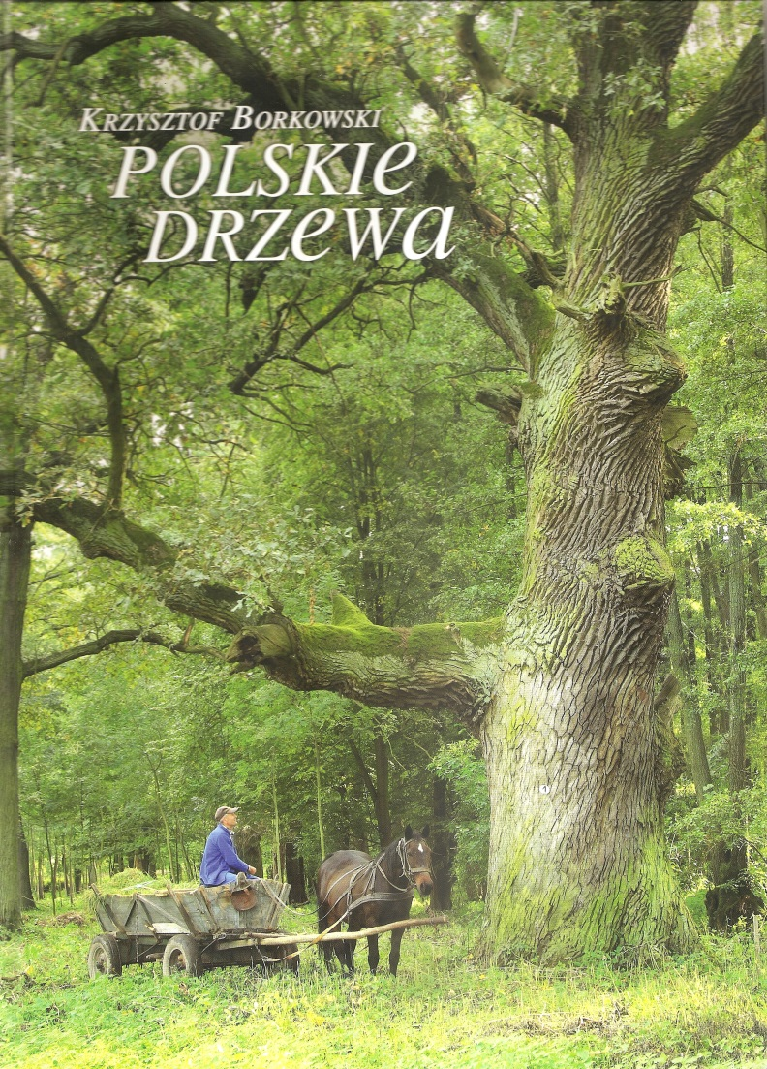
XXIV OGÓLNOPOLSKI PRZEGLĄD KSIĄŻKI KRAJOZNAWCZEJ I TURYSTYCZNEJ ∙ POZNAŃ 2015
Wyróżnienie
Ministerstwa Sportu i TURYSTYKI
Polskie drzewa
Krzysztof Borkowski
Wydawnictwo Dalpo
Poznań 2014

Slide 40
XXIV OGÓLNOPOLSKI PRZEGLĄD KSIĄŻKI KRAJOZNAWCZEJ I TURYSTYCZNEJ ∙ POZNAŃ 2015
Wyróżnienie
Prezesa Międzynarodowych Targów Poznańskich
Polska: historia, kultura, przyroda
Wydawnictwo SBM
Warszawa 2014

Slide 41
XXIV OGÓLNOPOLSKI PRZEGLĄD KSIĄŻKI KRAJOZNAWCZEJ I TURYSTYCZNEJ ∙ POZNAŃ 2015
Wyróżnienie
Marszałka
Województwa Wielkopolskiego
Puszcza Zielonka i okolice – ścieżki dydaktyczne. Praktyczny przewodnik wycieczek przyrodniczo-historycznych wraz z kartami pracy
Związek Międzygminny „Puszcza Zielonka”
Murowana Goślina 2014

Slide 42
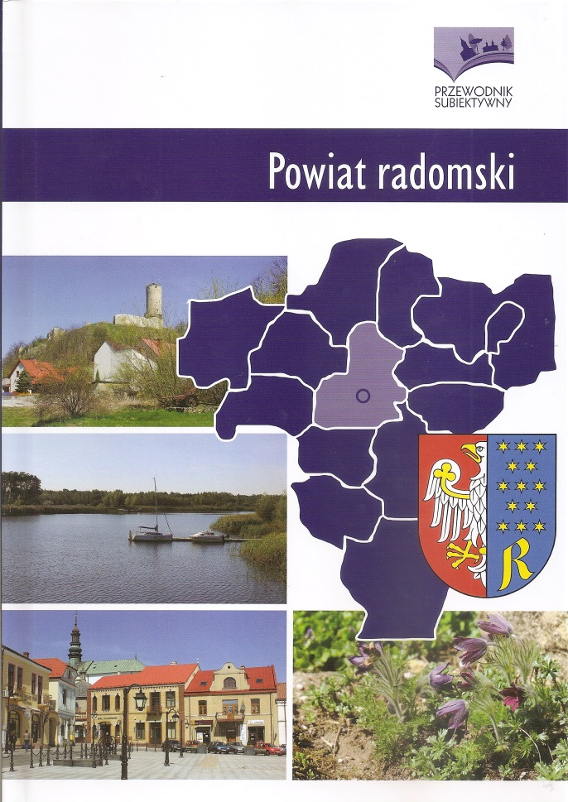
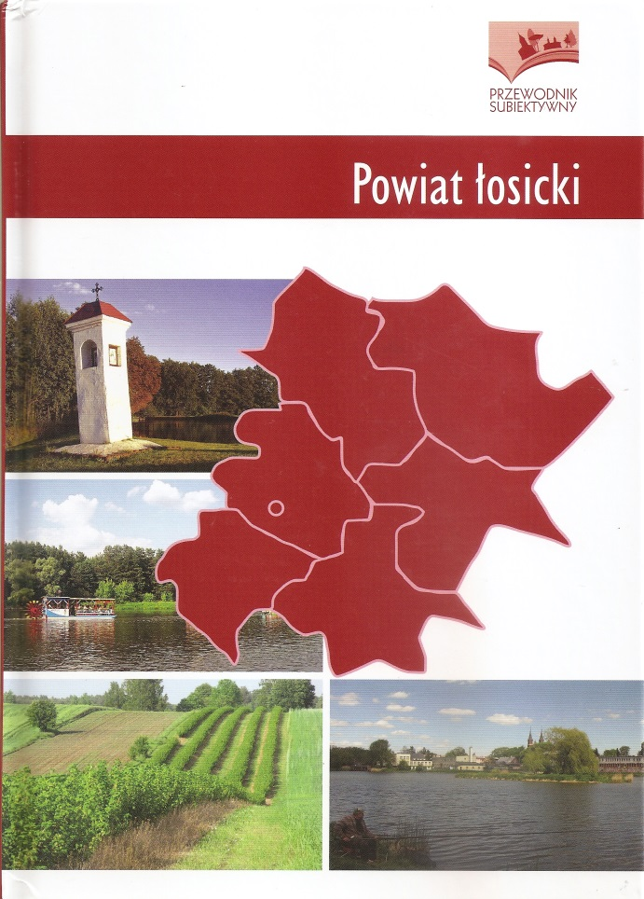
XXIV OGÓLNOPOLSKI PRZEGLĄD KSIĄŻKI KRAJOZNAWCZEJ I TURYSTYCZNEJ ∙ POZNAŃ 2015
Wyróżnienie
Prezesa Zarządu Głównego PTTK
Seria:
Tradycja Mazowsza. Przewodniki subiektywne
Mazowiecki Instytut Kultury
Warszawa 2014-2015
Tradycja Mazowsza: powiat łosicki. Przewodnik subiektywny
Tradycja Mazowsza: powiat radomski. Przewodnik subiektywny

Slide 43
XXIV OGÓLNOPOLSKI PRZEGLĄD KSIĄŻKI KRAJOZNAWCZEJ I TURYSTYCZNEJ ∙ POZNAŃ 2015
Wyróżnienie
Muzeum SPORTU I TURYSTYKI W WARSZAWIE
Polanica Zdrój w obiektywie Alojzego Milki
opr. Zbigniew Franczukowski
Wydawnictwo Press-Forum
Polanica Zdrój 2014

Slide 44
XXIV OGÓLNOPOLSKI PRZEGLĄD KSIĄŻKI KRAJOZNAWCZEJ I TURYSTYCZNEJ ∙ POZNAŃ 2015
Wyróżnienie
Polskiego Towarzystwa Wydawców Książek
Cmentarze z I wojny światowej w Beskidzie Niskim i na Pogórzu
Jan Majewski
Wydawnictwo Krużwir
Skołyszyn 2015

Slide 45
XXIV OGÓLNOPOLSKI PRZEGLĄD KSIĄŻKI KRAJOZNAWCZEJ I TURYSTYCZNEJ ∙ POZNAŃ 2015
Wyróżnienie
Centralnego Ośrodka Turystyki Górskiej PTTK
Babia Góra i okolice. Przewodnik po obszarze Stowarzyszenia Gmin Babiogórskich
Marcin Leśniakiewicz
Stowarzyszenie Gmin Babiogórskich
Sucha Beskidzka 2015

Slide 46
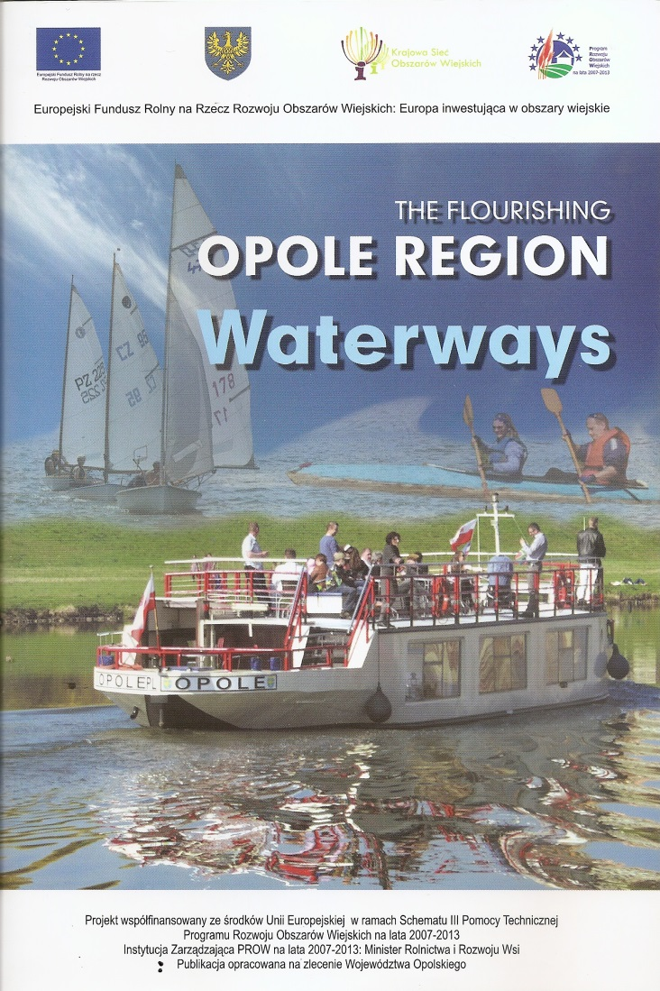
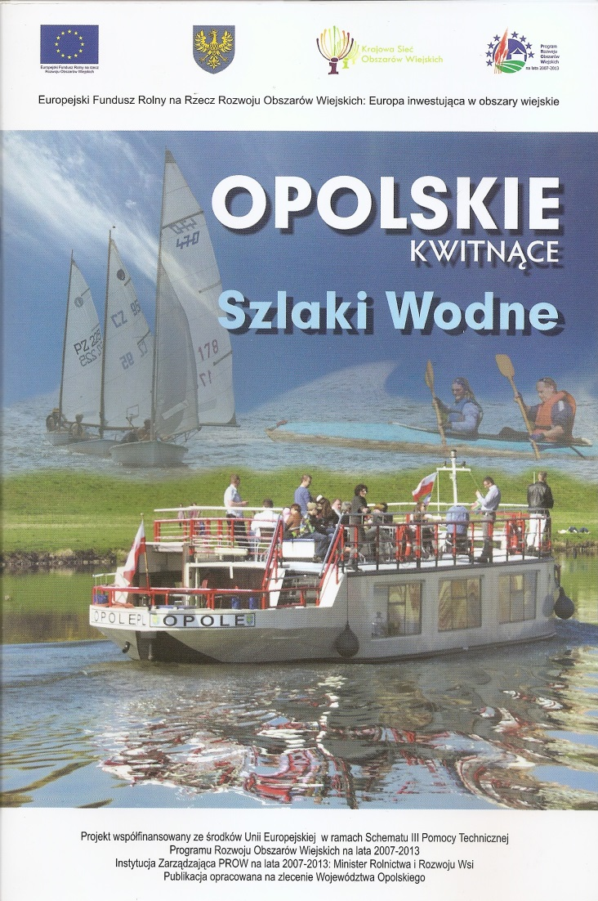
XXIV OGÓLNOPOLSKI PRZEGLĄD KSIĄŻKI KRAJOZNAWCZEJ I TURYSTYCZNEJ ∙ POZNAŃ 2015
Wyróżnienie
Centrum Turystyki Wodnej PTTK
Opolskie kwitnące. Szlaki wodne
tekst Marek Lipiński
Urząd Marszałkowski Województwa Opolskiego
Opole [2014]

Slide 47
XXIV OGÓLNOPOLSKI PRZEGLĄD KSIĄŻKI KRAJOZNAWCZEJ I TURYSTYCZNEJ ∙ POZNAŃ 2015
WYRÓŻNIENIE
Magazynu WYDAWCA
Król, muzy i pomarańcze, czyli co kryje się w Starej Oranżerii
tekst Aleksandra Pawlińska
Wydawnictwo Dwie Siostry
Muzeum Łazienki Królewskie
Warszawa 2015

Slide 48
XXIV OGÓLNOPOLSKI PRZEGLĄD KSIĄŻKI KRAJOZNAWCZEJ I TURYSTYCZNEJ ∙ POZNAŃ 2015
Wyróżnienie
Wielkopolskiego Klubu Publicystów krajoznawczych
Śladami powstania styczniowego. Aspekty historyczne i krajoznawcze
pod red. Józefa Partyki i Mieczysława Żochowskiego
Komisja Krajoznawcza ZG PTTK
Warszawa 2014

Slide 49
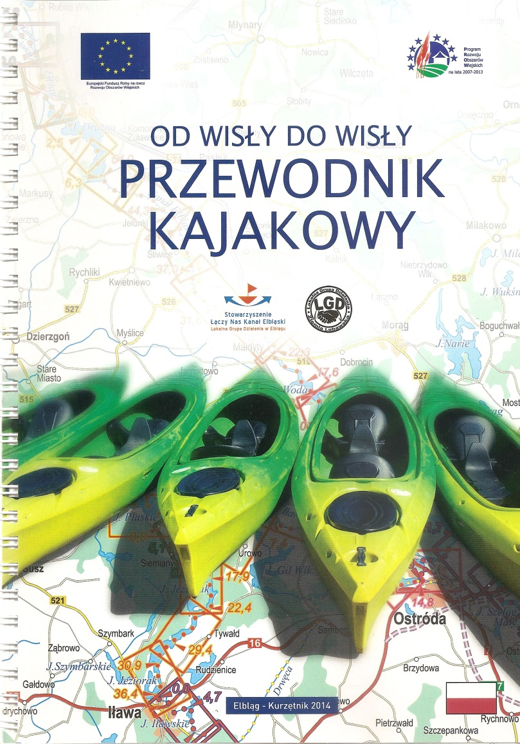
Wyróżnienie
MAZURY PTTK
Od Wisły do Wisły: przewodnik kajakowy
tekst Sławomir Dylewski [i in.]
Stowarzyszenie Łączy Nas Kanał Elbląski
Lokalna Grupa Działania Ziemia Lubawska
Elbląg-Kurzętnik 2014

Slide 50
XXIV OGÓLNOPOLSKI PRZEGLĄD KSIĄŻKI KRAJOZNAWCZEJ I TURYSTYCZNEJ ∙ POZNAŃ 2015
Wyróżnienie
Komisji Krajoznawczej PTTK
Zachodniopomorskie Questy Regionalne: powiat łobeski
tekst Małgorzata Duda
Agencja Fotograficzno-Redakcyjna dudowie.pl
Lokalna Organizacja Turystyczna Powiatu Łobeskiego
Szczecin 2014

Slide 51
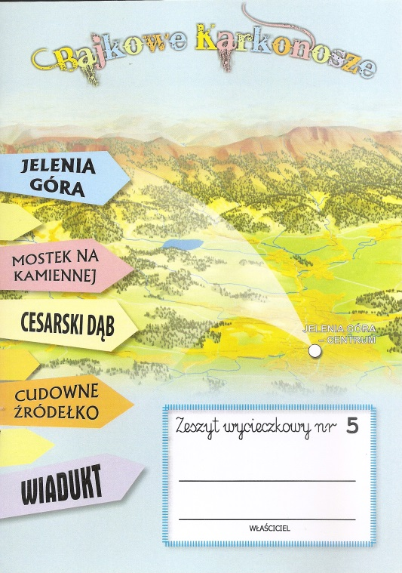
XXIV OGÓLNOPOLSKI PRZEGLĄD KSIĄŻKI KRAJOZNAWCZEJ I TURYSTYCZNEJ ∙ POZNAŃ 2015
Wyróżnienie
Centralnej biblioteki PTTK
Wolsztyn i okolice. Przewodnik turystyczny dla dzieci
Urząd Miejski w Wolsztynie
Wydawnictwo Libro
Poznań [2014]
* * *
Seria 5 zeszytów:
Bajkowe Karkonosze
Wydawnictwo AD REM
Jelenia Góra 2015

Slide 52
XXIV OGÓLNOPOLSKI PRZEGLĄD KSIĄŻKI KRAJOZNAWCZEJ I TURYSTYCZNEJ ∙ POZNAŃ 2015
Serdecznie gratulujemy!

Slide 53
XXIV OGÓLNOPOLSKI PRZEGLĄD KSIĄŻKI KRAJOZNAWCZEJ I TURYSTYCZNEJ ∙ POZNAŃ 2015
PROGRAM
15-17 października 2015
Stoisko Przeglądu Książki, Pawilon 3 stoisko 137
Prezentacja publikacji nadesłanych do udziału w XXIV Ogólnopolskim Przeglądzie Książki Krajoznawczej i Turystycznej, współorganizowanym przez Międzynarodowe Targi Poznańskie, Samorząd Województwa Wielkopolskiego i Polskie Towarzystwo Turystyczno-Krajoznawcze.
Na stoisku w Strefie Zwycięzców’2014 prezentują i sprzedają swoje publikacje:
Karkonoski Park Narodowy,
Zespół Parków Krajobrazowych Województwa Wielkopolskiego,
Polskie Towarzystwo Turystyczno-Krajoznawcze.

Slide 54
XXIV OGÓLNOPOLSKI PRZEGLĄD KSIĄŻKI KRAJOZNAWCZEJ I TURYSTYCZNEJ ∙ POZNAŃ 2015
16 października 2015 godz. 11.00-16.00
Stoisko Przeglądu Książki, Pawilon 3 stoisko 137
Questing pn. „Znasz li ten kraj?” dla odwiedzających MTP organizowany przez studentów Wydziału Turystyki i Rekreacji Uniwersytetu im. Adama Mickiewicza w Poznaniu.
15-17 października 2015
Stoisko Przeglądu Książki i Pawilon 3 stoisko 137
Wystawy fotografii krajoznawczej Marcina Albina z Klubu Podróżnika „Śródziemie” z Krakowa pt. „Polska na weekend – miejsca niezwykłe, szczególne, wyjątkowe, rekordowe i mało znane”.

Slide 55
XXIV OGÓLNOPOLSKI PRZEGLĄD KSIĄŻKI KRAJOZNAWCZEJ I TURYSTYCZNEJ
Adres do korespondencji:
Polskie Towarzystwo Turystyczno-Krajoznawcze Centralna Biblioteka
ul. Senatorska 11; 00-075 WARSZAWA
Tel. +48 22 831 80 65
Fax. +48 22 826 25 05
przegladksiazki@przegladksiazki.pl

